Slide 1
Revue de presse
Spécialité Ingénierie des produits et des productions horticoles
Edition 2024 n°7 - Mardi 30/01/24

Slide 2
ORDRE DU JOUR
INNOVATION
- Kibo, un groupe de froid économique
- Une nouvelle pince pour automatiser l'emballage des barquettes de fruits et légumes
INTERNATIONAL
-Les marchés européens font de plus en plus de place aux agrumes biologiques grecs
-Conflit en mer rouge, les attaques des navires créent la confusion sur le marché
COMMERCE
-Faibles stocks, problèmes de qualité aux Pays-Bas et crise en mer Rouge : une année « intéressante » pour l'oignon
ORGANISATION ET ACTEURS
-Nouveau guide des bonnes pratiques pour économiser l’eau
-Les Chambres d’agriculture ont cent ans
DOSSIER
-Le point sur les manifestations agricoles
Améliorer les conditions de travail en agriculture : L'attractivité des métiers renforcée
AGENDA
-Forum international de la robotique agricole en action (World Fira)
-Fruit Logistica
-Verdir et Valhor, Journée palette végétale urbaine
Notes:
Maxime

Slide 3
01
INNOVATION

Slide 4
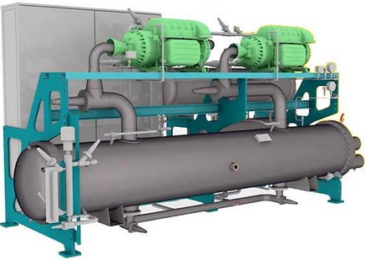
Kibo un groupe de froid économique
Problème
Solution
Compresseur à paliers magnétiques
47% d’économie d’énergie par rapport à un autre groupe à eau glacée
Pas d’huile
Pas d’usure mécanique
Régime variable
200-900kW
Source : Quercy Réfrigération, Benoît Duparc

Slide 5
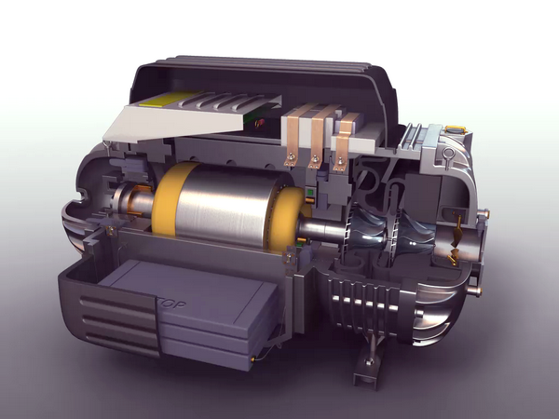
Source : Quercy Réfrigération, Shutterstock
Notes:
https://www.shutterstock.com/fr/image-vector/cross-sectional-cut-axial-electrodynamic-magnetic-2063981309

Slide 6
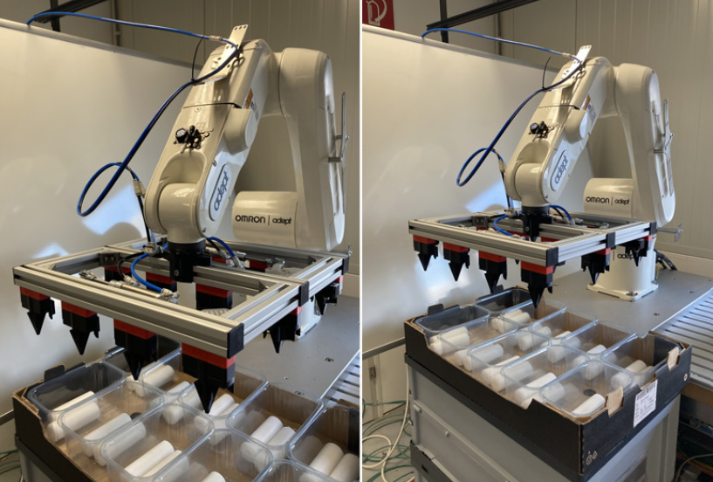
Une nouvelle pince pour automatiser l'emballage des barquettes de fruits et légumes
Optimiser le processus d'emballage des barquettes de fruits et légumes
Manipuler les barquettes contenant des fruits et légumes
saisir et placer délicatement les barquettes dans des boîtes
Soin et précision (computer vision)
Réduire la dépendance à la main-d'œuvre/ pénibilité du travail
Pince automatisée
Notes:
https://www.freshplaza.fr/article/9590699/une-nouvelle-pince-automatise-l-emballage-des-barquettes-de-fruits-et-/legumes

Slide 7
Un domaine de l’IA qui permet à une machine de "voir" et d'interpréter visuellement son environnement
Capture d'images ou de vidéos, suivie d'une analyse intelligente de ces données visuelles pour prendre des décisions ou effectuer des actions spécifiques.
-Détection des barquettes en plastique
-Identifier des emplacements spécifiques
-Une manipulation précise et automatisée des articles tout au long du processus de production.
Source IBM

Slide 8
01
02
INTERNATIONAL

Slide 9
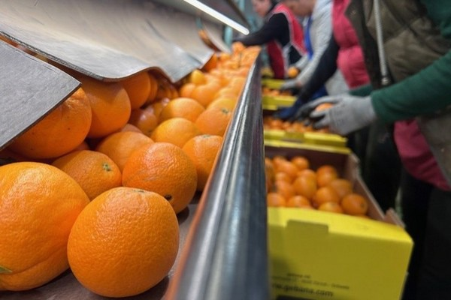
Les marchés européens font de plus en plus de place aux agrumes biologiques grecs
Demande croissante pour les agrumes biologiques grecs sur le marché européen ( Suisse, Allemagne, Autriche).
Concurrence des agrumes grecs avec ceux provenant de l’Espagne et l’Italie
Agrumes biologiques de haute qualité (orange)
Les méthodes de culture durables
Société grecque d'exportation
Gebana AG
Entreprise suisse de commerce équitable
Les agrumes biologiques grecs représentent environ 70 % du chiffre d'affaires de la gamme de fruits frais de Gebana AG
Sources : Freshplaza, 2024
Notes:
https://www.freshplaza.fr/article/9594721/les-marches-europeens-font-de-plus-en-plus-de-place-aux-agrumes-biologiques-grecs
Anyfion fournit à Gebana AG des agrumes, grenades et kiwis, en mettant l'accent sur le commerce équitable et durable.

Slide 10
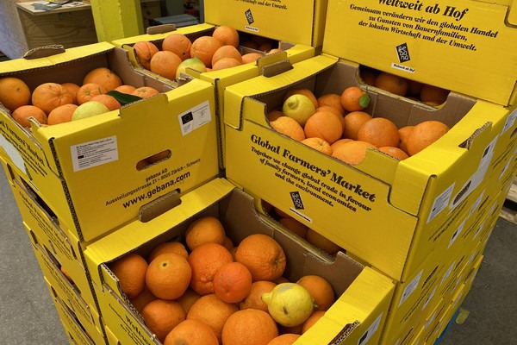
Un potentiel de croissance plus important des exportations de fruits grecs (bio)
Engagement dans l’introduction des méthodes de culture durables et résistantes.
Minimisation des coûts de production
L'utilisation efficace des ressources
L’exploration d'énergies alternatives
L'objectif est d'ouvrir de nouveaux marchés d'exportation en renforçant l'image de la Grèce pour les produits de haute qualité.

Slide 11
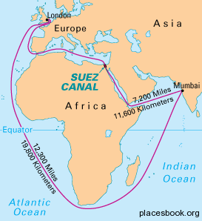
Conflit en mer rouge, les attaques des navires créent la confusion sur les marchés
20 à 30 % du territoire yéménite, ainsi que le port d’Hodeïda occupés par les militants Houthis
Perturbation du transport maritime dans le canal de Suez (15 % du commerce maritime mondial)
40% des échanges entre l’europe et l’Asie passent par la mer rouge
L'itinéraire alternatif (Corne de l'Afrique) coûte environ 1 million de dollars (920 000 euros) de plus en frais de carburant
Source : placesbook.org
Impact sur le commerce vers des marchés clés au Moyen-Orient, en Inde et en Extrême-Orient
Sources : Euro news, Freshplaza
Notes:
The disruption to shipping from Europe to Asia is a real problem for Polish apple growers. Aniruddh Ramesh, director of Polish apple exporter LVMG Grupa, explains

Slide 12
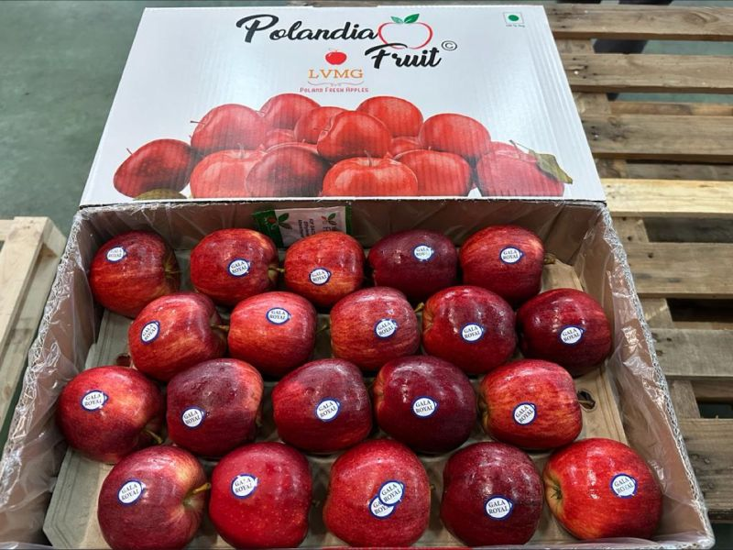
La demande élevée conforme aux attentes (Marché indien)
Lenteur d’execution des commandes
Prudence et distribution qu’a partir de quelques ports maritime
LVMG Grupa
Défis
Des temps de transit plus longs
Un ajout de 14 jours pour le transit
Exigences en termes de durée de conservation
Des coûts supplémentaires
Une disponibilité réduite des transporteurs
Une combinaison de retard dans le transit ( navires partants et navires entrants)
Sources : Freshplaza
Sources : Euro news, Freshplaza
Notes:
Aniruddh Ramesh est mentionné en tant que directeur de cette société exportatrice de pommes polonaise

Slide 13
03
COMMERCE

Slide 14
La filière de l’oignon en Europe
Canal de Suez et Canal de Panama bloqués
Nécessité de trouver d’autres moyens de transports, entraînant d’autres problèmes
Pourriture : fusarium
Augmentation du prix au kg : 0,55 -> 0,6 €/kg
↗Coût du transport
Source : Fresh Plaza, 2024

Slide 15
04
ORGANISATION DES ACTEURS

Slide 16
Les chambres d’agriculture ont 100 ans
Loi du 3 janvier 1924 :
Représenter l'ensemble des corps de métier ( Exploitants, Salariés, Crédits, Mutualités…)
Accompagner les exploitants agricoles dans leur développement
Missions:
Guichet unique administratif ( création d’entreprise, carte verte, Forêts privée…)
Affectations CASDAR
Représentation d'intérêts UE / Assemblée Nationale
Recettes:
750 millions d’€
38 % Taxe additionnelle foncier non bati
34% Revenus de conseils
28% Compensation mission de service public
Source : Chambre d’agriculture

Slide 17
Guide pour économiser l’eau
Situation initiale
Aide pour trouver des solutions
Conséquences
Augmentation des canicules
40-80% d’économie en eau
Ombrage
Outil de pilotage
Agrivoltaïsme
1er volume du guide de bonnes pratiques d’ASTREDHOR
Source : ASTREDHOR

Slide 18
05
DOSSIER

Slide 19
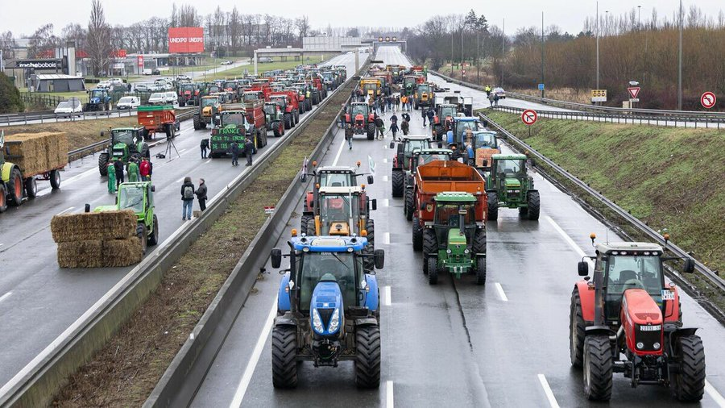
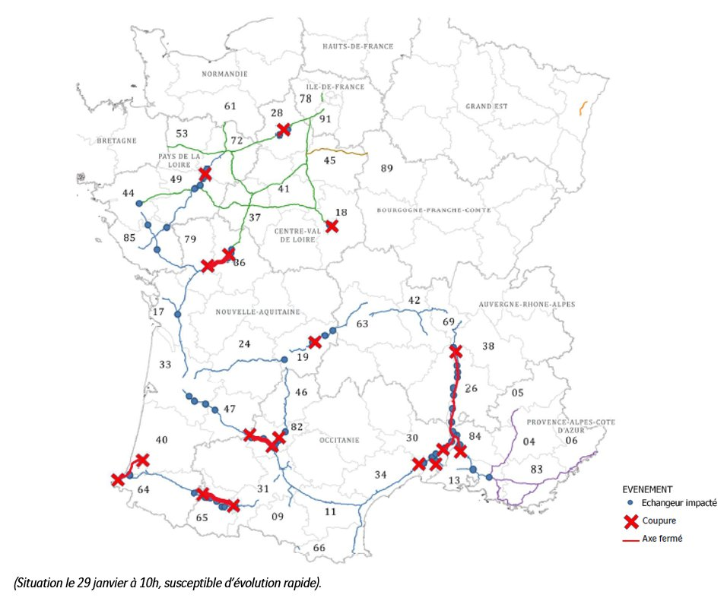
Le point sur les manifestations agricoles
Les agriculteurs manifestent depuis plus d'une semaine
Plus de 80 départements mobilisés
Blocus de Paris avec des barrages prévus sur plusieurs autoroutes.
Revendications des syndicats (FDSEA et JA)
Améliorer les conditions des agriculteurs
Simplifications administratives
Meilleure rémunération
Normes environnementales moins contraignantes
Notes:
https://www.freshplaza.fr/article/9595671/le-point-sur-les-manifestations-agricoles/

Slide 20
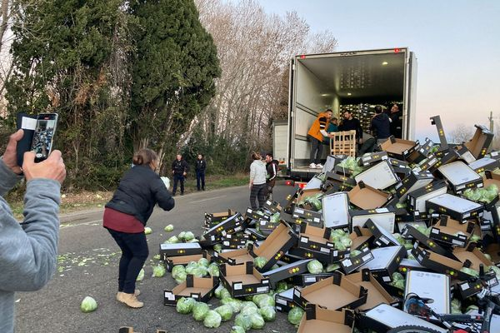
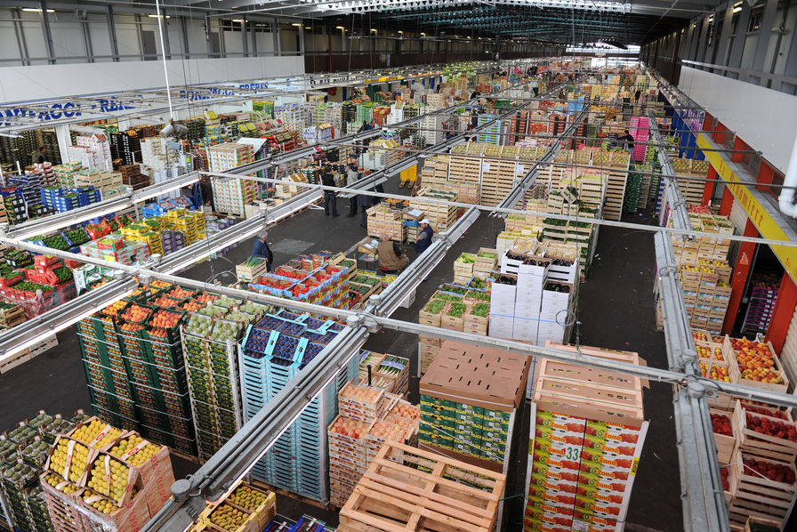
Le marché de Rungis est également menacé de blocage, 15 000 membres des forces de l'ordre mobilisés
Des chargements de fruits et légumes en provenance d'Espagne et du Maroc déversés sur la route
Des problèmes d'approvisionnement sont déjà signalés, notamment chez Lidl, en raison de camions bloqués.
Source : FTV/ Claire Pain
Notes:
https://www.tf1info.fr/societe/direct-agriculteurs-france-blocages-manifestations-crise-agriculture-siege-de-paris-rungis-info-trafic-routes-bloquees-les-dernieres-informations-aujourd-hui-lundi-29-janvier-2024-2284307.html
https://france3-regions.francetvinfo.fr/provence-alpes-cote-d-azur/bouches-du-rhone/video-l-expression-d-un-desespoir-des-agriculteurs-en-colere-vident-des-camions-etrangers-de-fruits-et-legumes-2913236.html

Slide 21
06
AGENDA

Slide 22
Le World Fira “The Global AG Robotics Community”
du Mardi 6 février au Jeudi 8 février 2024
Toulouse - Lycée Agricole des Sciences Vertes
Président : Aymeric Barthes
1ère édition : Assises internationales de l'autonomie agricole
Grandes cultures, maraichage, arboriculture, viticulture, élevage
20 démos, 37 robots présentés
Conférences animées, Hackathon, Poster
Source : FIRA, 2024
19
Notes:
https://world-fira.com/fr/

Slide 23
Fruit Logistica
8ème édition
du Mercredi 7 février au vendredi 9 février 2024
Messe Berlin
Président : Kai Mangelberger
Concours des innovations
Produits frais fruits et légumes, logistique
+ 2500 exposants
Conférences et colloques
Edition à Hong Kong en septembre
Source : Fruit Logistica, 2024
19
Notes:
https://world-fira.com/fr/

Slide 24
Rencontres Palette Végétale urbaine 2024
du Mardi 6 février 2024
Paris 7è - Amphithéâtre de la SNHF
1ère partie : Évolution des conditions climatiques et physiques
2ème partie : Les solutions végétales
Co-organisé : Verdir & Valhor
Source : Lien horticole, 2024
19
Notes:
https://world-fira.com/fr/

Slide 25
Merci de votre attention

Slide 26
Sources
100ans – Chambres de l’agriculture, 2023. [en ligne]. [Consulté le 29 janvier 2024]. Disponible à l’adresse : https://100ans.chambres-agriculture.fr/
Astredhor Guide Eau, 2023. calameo.com [en ligne]. [Consulté le 30 janvier 2024]. Disponible à l’adresse : https://www.calameo.com/read/007430690ae18dda28db8
Colère des agriculteurs : de nouvelles annonces du gouvernement attendues mardi, 2024. TF1 INFO [en ligne]. [Consulté le 30 janvier 2024]. Disponible à l’adresse : https://www.tf1info.fr/societe/direct-agriculteurs-france-blocages-manifestations-crise-agriculture-siege-de-paris-rungis-info-trafic-routes-bloquees-les-dernieres-informations-aujourd-hui-lundi-29-janvier-2024-2284307.html
Coupe transversale d’un palier magnétique électrodynamique : image vectorielle de stock (libre de droits) 2063981309, [sans date]. Shutterstock [en ligne]. [Consulté le 29 janvier 2024]. Disponible à l’adresse : https://www.shutterstock.com/fr/image-vector/cross-sectional-cut-axial-electrodynamic-magnetic-2063981309
Faibles stocks, problèmes de qualité aux Pays-Bas et crise en mer Rouge : une année « intéressante » pour l’oignon, 2024. [en ligne]. [Consulté le 30 janvier 2024]. Disponible à l’adresse : https://www.freshplaza.fr/article/9592777/faibles-stocks-problemes-de-qualite-aux-pays-bas-et-crise-en-mer-rouge-une-annee-interessante-pour-l-oignon/
FRUIT LOGISTICA - 7-9 February 2024, [sans date]. [en ligne]. [Consulté le 29 janvier 2024]. Disponible à l’adresse : https://www.fruitlogistica.com/en/
Gestion de l’eau : les actions concrètes de VALHOR - VALHOR, 2024. [en ligne]. [Consulté le 30 janvier 2024]. Disponible à l’adresse : https://www.valhor.fr/actualites/gestion-de-leau-les-actions-concretes-de-valhor
Innovation Award (FLIA) - FRUIT LOGISTICA, [sans date]. [en ligne]. [Consulté le 29 janvier 2024]. Disponible à l’adresse : https://www.fruitlogistica.com/en/events/innovation-award-(flia)/
Le point sur les manifestations agricoles, 2024a. [en ligne]. [Consulté le 30 janvier 2024]. Disponible à l’adresse : https://www.freshplaza.fr/article/9595671/le-point-sur-les-manifestations-agricoles/
« Les marchés européens font de plus en plus de place aux agrumes biologiques grecs », 2024. [en ligne]. [Consulté le 29 janvier 2024]. Disponible à l’adresse : https://www.freshplaza.fr/article/9594721/les-marches-europeens-font-de-plus-en-plus-de-place-aux-agrumes-biologiques-grecs/
Quercy Réfrigération – Spécialiste du froid industriel, 2024. [en ligne]. [Consulté le 29 janvier 2024]. Disponible à l’adresse : https://quercy-refrigeration.fr/
Une nouvelle pince automatise l’emballage des barquettes de fruits et légumes, 2024. [en ligne]. [Consulté le 29 janvier 2024]. Disponible à l’adresse : https://www.freshplaza.fr/article/9590699/une-nouvelle-pince-automatise-l-emballage-des-barquettes-de-fruits-et-legumes/
VALHOR, 2024. Journée professionnelle sur la palette végétale urbaine. VALHOR [en ligne]. janvier 2024. [Consulté le 30 janvier 2024]. Disponible à l’adresse : https://www.valhor.fr/actualites/journee-professionnelle-sur-la-palette-vegetale-urbaine
VIDÉO. « L’expression d’un désespoir » : des agriculteurs en colère vident des camions étrangers de fruits et légumes, 2024. [en ligne]. [Consulté le 30 janvier 2024]. Disponible à l’adresse : https://france3-regions.francetvinfo.fr/provence-alpes-cote-d-azur/bouches-du-rhone/video-l-expression-d-un-desespoir-des-agriculteurs-en-colere-vident-des-camions-etrangers-de-fruits-et-legumes-2913236.html
World FIRA, [sans date]. [en ligne]. [Consulté le 30 janvier 2024]. Disponible à l’adresse : https://world-fira.com/fr/

